Slide 1
Bezpečnosť osobných údajov v praxi
Matej Zachar
Project & Security Manager
Notes:
1

Slide 2
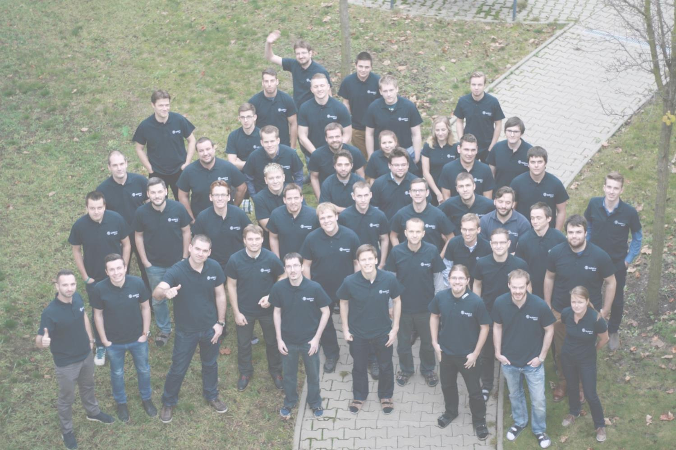
SAFETICA TECHNOLOGIES
Česká spoločnosť
65 zamestnancov
Vývoj bezpečnostných riešení od 2009
50 000+ chránených zariadení v 50 štátoch sveta
Notes:
2

Slide 3
S ČÍM POMôŽEME?
Krádež citlivých informácií
Omyly zamestnancov
Ochrana osobných údajov
Neefektívne využitie IT zdrojov
Notes:
3

Slide 4
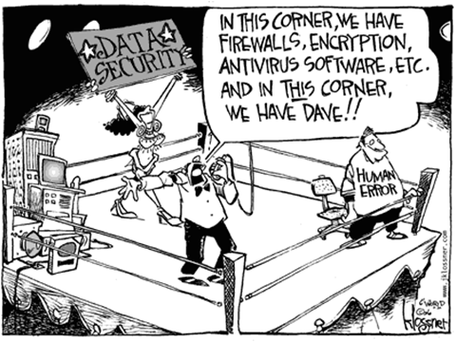
O čom dnes bude reč
Notes:
4

Slide 5
O čom dnes bude reč
Ľudská chyba
Úmyselné vynesenie dát
Chyby v procesoch
Notes:
5

Slide 6
Chyba
NHS Trust pro Chelsea a Westminster dostala pokutu £180,000 za zverejnenie emailových adries 700 HIV pozitívnych pacientov. Stalo sa tak potom, čo si zamestnanec pri zasielaní newsletteru pomýlil pole BCC: s CC:
(9.5.2016, ico.org.uk)
Notes:
6

Slide 7
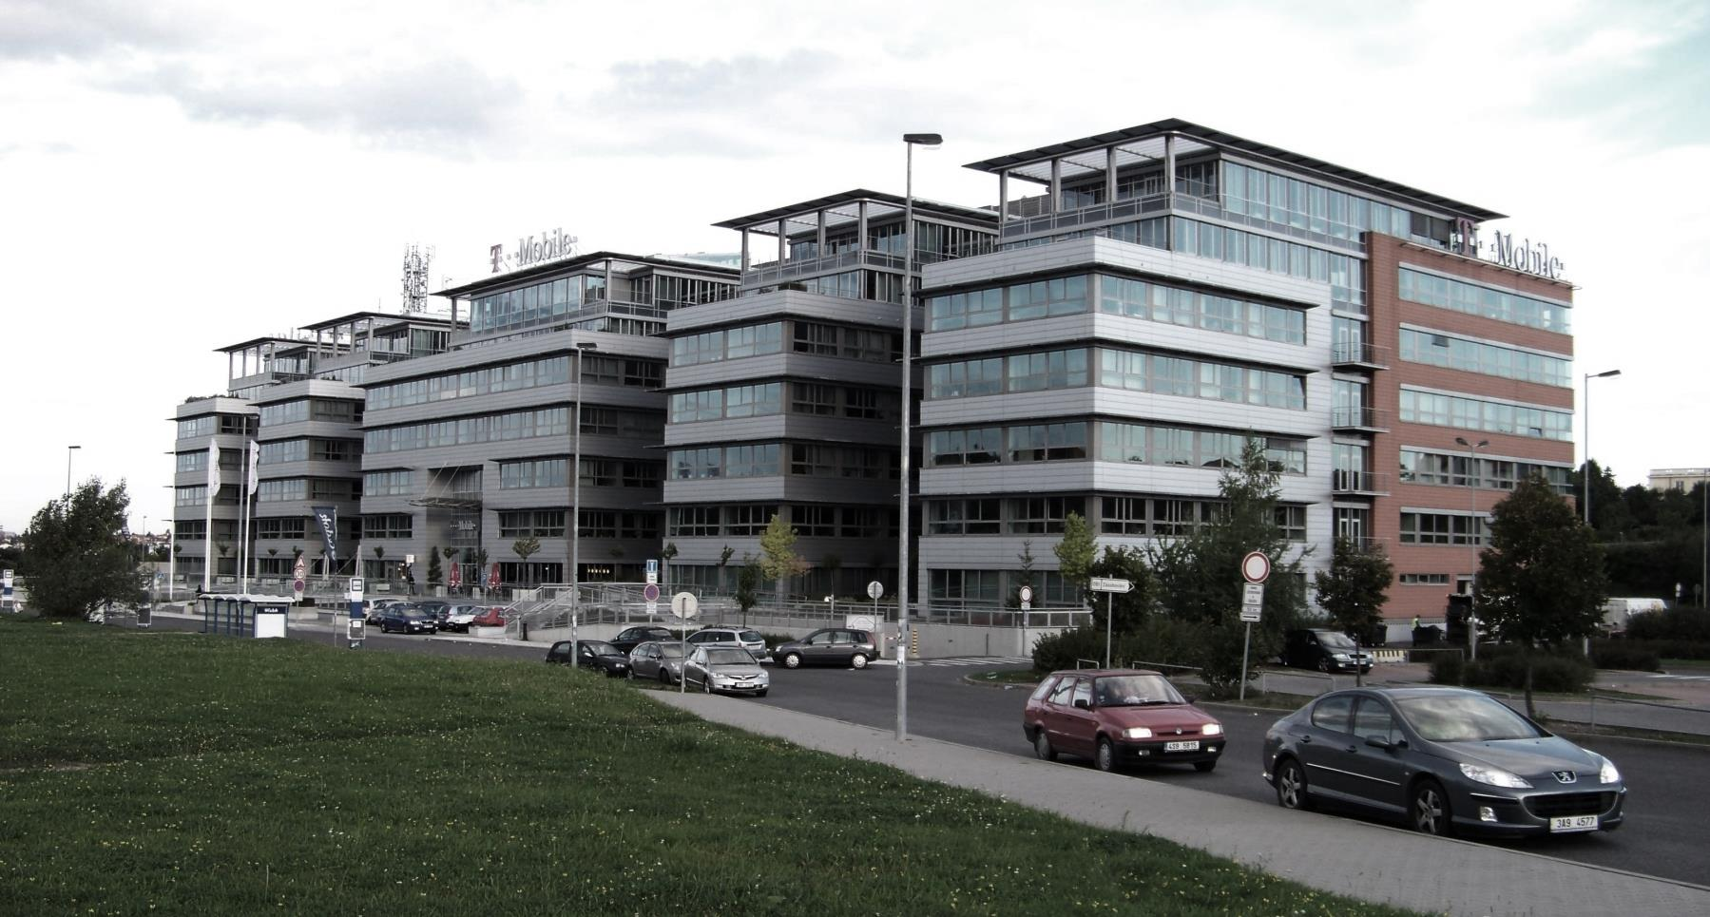
Notes:
7

Slide 8
Únik dát v praxi
„Bohužel musíme potvrdit, že jeden z našich zaměstnanců se pokusil odcizit a následně prodat zákaznická data. Šlo o člena malého týmu, který se zákaznickými daty běžně pracoval.“
(13.6.2016, Zdroj: TZ T-Mobile)
Notes:
8

Slide 9
„Pošli mu to emailom“
Notes:
9

Slide 10
Kdo je cieľom?
Každá firma.
Notes:
10

Slide 11
Kdo je cieľom?
Každá firma.
Osobné údaje
Know-how
Účtovníctvo
Zamestnanci
Notes:
11

Slide 12
Typy firiem – bezpečnosť
„nepopísaný list“
Základná bezpečnosť
Smernice
Komplexná bezpečnosť
Napr. ISO ISMS
Notes:
12

Slide 13
GDPR
Notes:
13

Slide 14
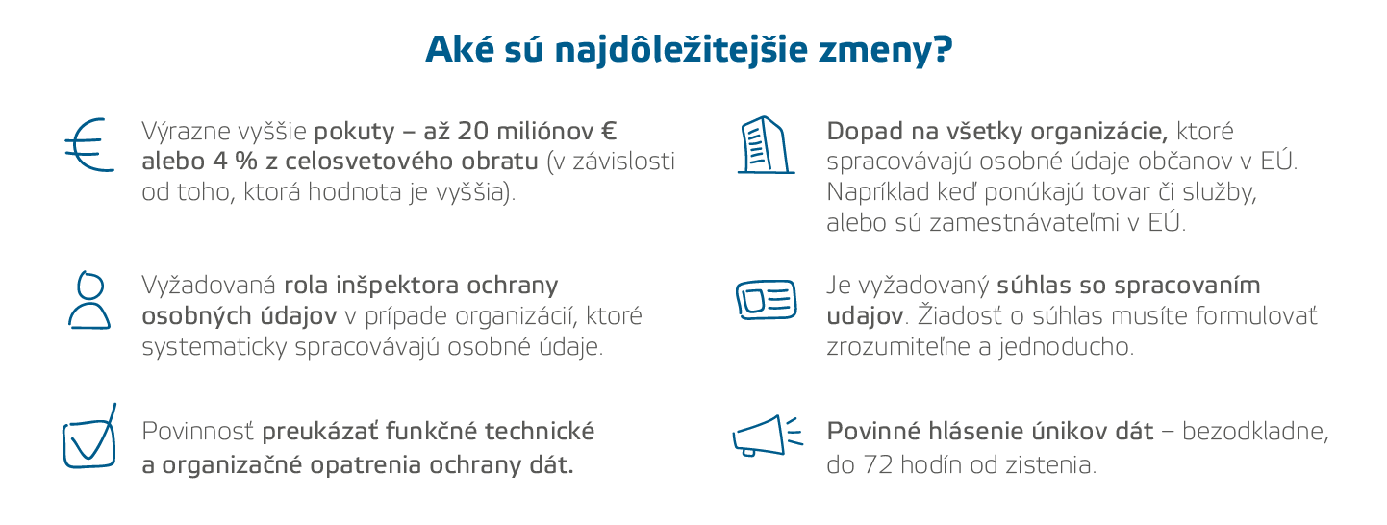
Notes:
14

Slide 15
Osobné údaje
Kontakty na zákazníkov, dodávateľov
Personálna a mzdová agenda
Marketingové databáze
Výzkum, prieskumy
Zdravotné záznamy
Notes:
15

Slide 16
Osobné údaje - bezpečnosť
„Prevádzkovateľ a sprostredkovateľ prijmú so zreteľom na najnovšie poznatky, náklady na vykonanie opatrení a na povahu, rozsah, kontext a účely spracúvania, ako aj na riziká s rôznou pravdepodobnosťou a závažnosťou pre práva a slobody fyzických osôb, primerané technické a organizačné opatrenia s cieľom zaistiť úroveň bezpečnosti primeranú tomuto riziku, pričom uvedené opatrenia prípadne zahŕňajú aj: (…) “
Notes:
16

Slide 17
Osobné údaje
„ a) pseudonymizáciu a šifrovanie osobných údajov;
b) schopnosť zabezpečiť trvalú dôvernosť, integritu, dostupnosť a odolnosť systémov spracúvania a služieb;
c) schopnosť včas obnoviť dostupnosť osobných údajov a prístup k nim v prípade fyzického alebo technického incidentu;
d) proces pravidelného testovania, posudzovania a hodnotenia účinnosti technických a organizačných opatrení na zaistenie bezpečnosti spracúvania.“
Notes:
17

Slide 18
Osobné údaje
„ Pri posudzovaní rizika v oblasti bezpečnosti údajov by sa mali zohľadniť riziká spojené so spracúvaním osobných údajov, ako sú napríklad náhodné alebo nezákonné zničenie, strata, zmena, neoprávnené poskytnutie prenášaných, uchovávaných alebo inak spracúvaných osobných údajov alebo neoprávnený prístup k nim “
Notes:
18

Slide 19
Bezpečnosť - požiadavky
Analýza a riadenie rizík
Implementácia opatrení
Dôvernosť
Integrita
Dostupnosť
Minimalizácia dát
Pseudonymizácia
Šifrovanie (?)
Notes:
19

Slide 20
Technológie
Notes:
20

Slide 21
Audit
Odhalí chyby zamestnancov
Nájde riziká v ľuďoch
Odchádzajúci zamestnanci
Odhalí procesné nedostatky
Uloženie, prenos a práca s dátami
Notes:
21

Slide 22
Audit
V 95% prípadov - problém
Občianske preukazy na uložto
Zmluvy na osobnom cloude
Výrobné plány na flash disku
Notes:
22

Slide 23
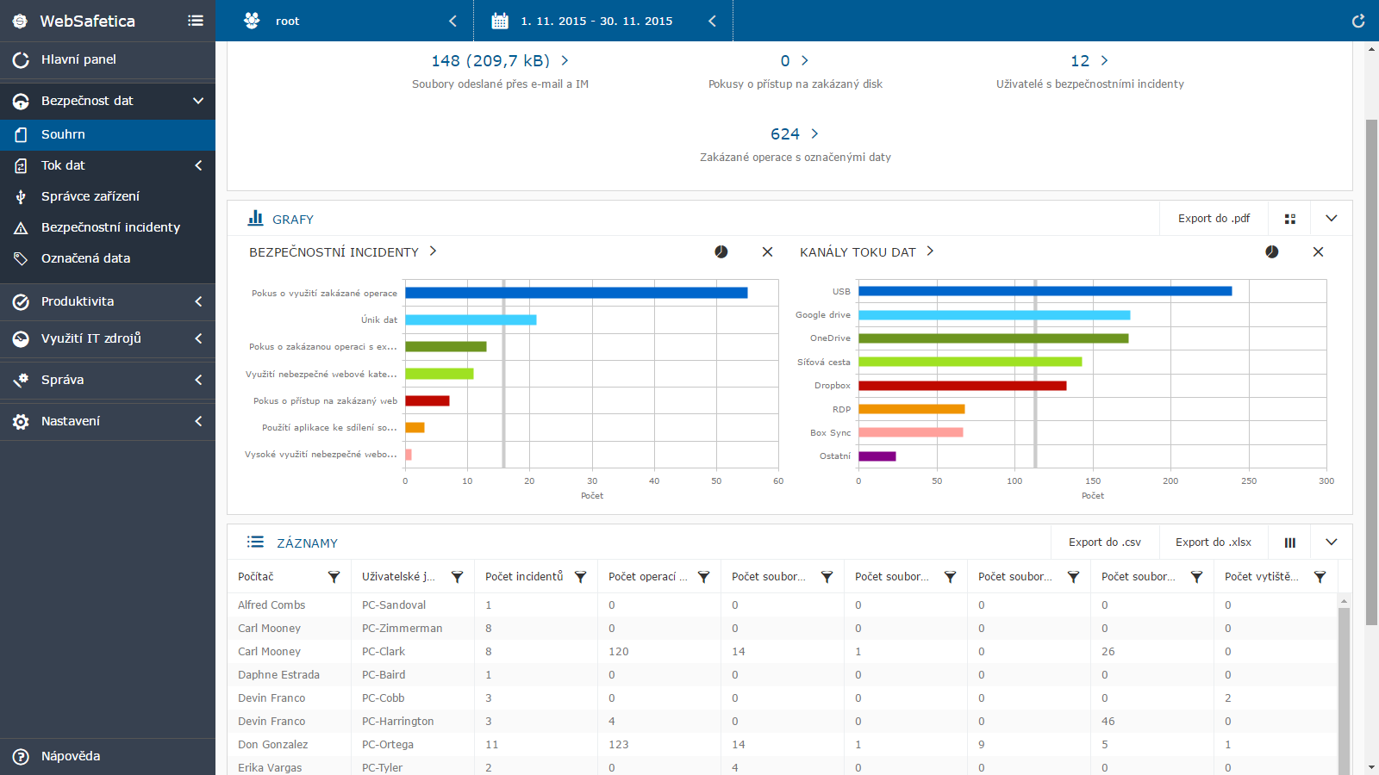
Audit, audit...
Notes:
23

Slide 24
Šifrovanie
Disky – pevné a externé
TPM
BitLocker
Komunikačné kanály
Samotné dôležité dáta
Notes:
24

Slide 25
Riešenie pre perimeter
Obmezenie rizikových ciest toku dát
Notes:
25

Slide 26
Bezpečná výmena dát
Šifrované emaily
Šifrované správy
Šifrované úložiská
Privátny cloud
FTP
Notes:
26

Slide 27
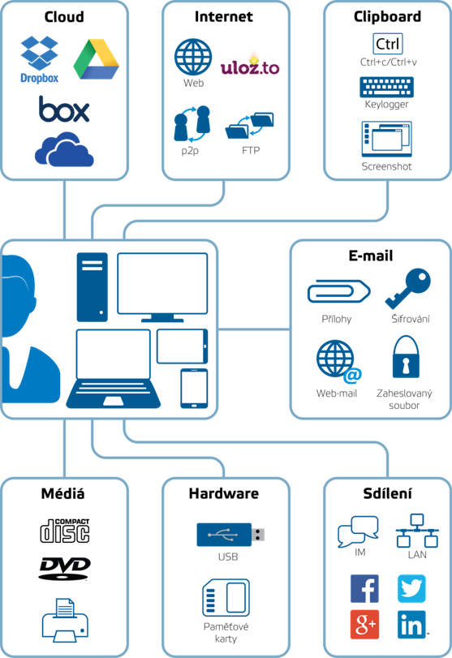
Data Loss Prevention
Notes:
27

Slide 28
Implementácie
Automotive
Manufacturing
Engineering
Telco
28

Slide 29
Q & A
Notes:
29

Slide 30
Vybrané referencie
Notes:
30

Slide 31
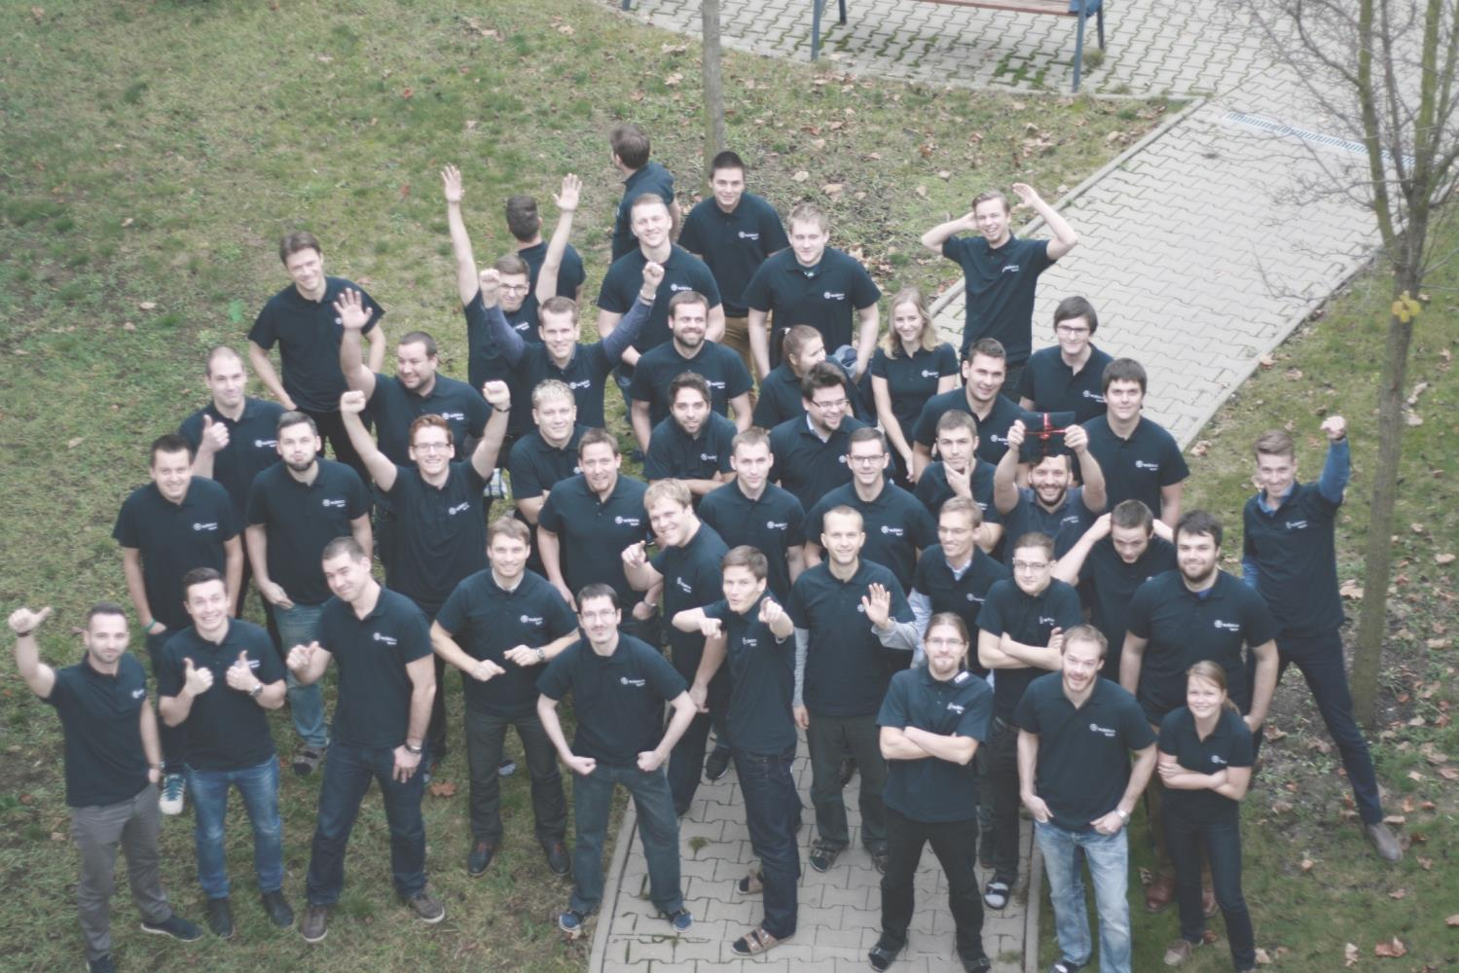
Ďakujeme za váš čas
Matej Zachar
Project & Security Manager
matej.zachar@safetica.com
Notes:
31

